Slide 1


Θεωρία Μεθόδων Υποβοηθούμενης Αναπαραγωγής
Ενότητα 3: Το ανδρικό γεννητικό σύστημα και αίτια ανδρικής υπογονιμότητας
Πέτρος Καρκαλούσος, Μαρία Βενετίκου
Μέρος Ι

Slide 2
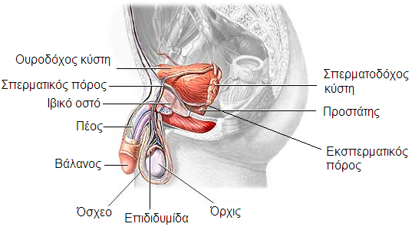
Το ανδρικό αναπαραγωγικού συστήματος

Slide 3
Τα εσωτερικά και εξωτερικά όργανα του ανδρικού αναπαραγωγικού συστήματος

Slide 4
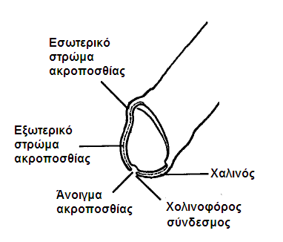
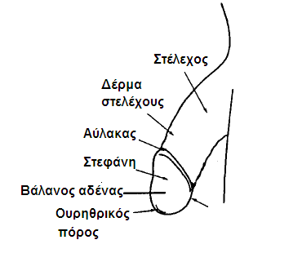
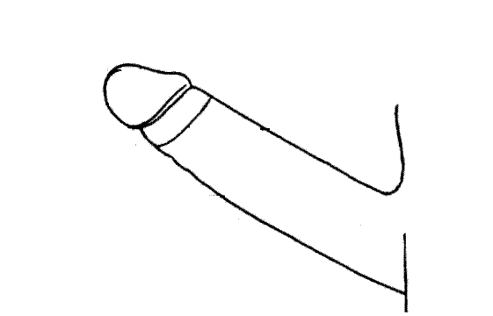
Το πέος

Slide 5
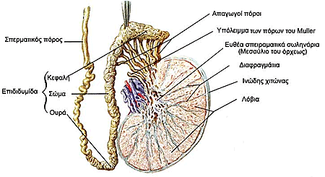
Η δομή των όρχεων
www.eugonia.com από έργο που συγχρηματοδοτείται από το Ευρωπαϊκό Ταμείο Περιφερειακής Ανάπτυξης

Slide 6
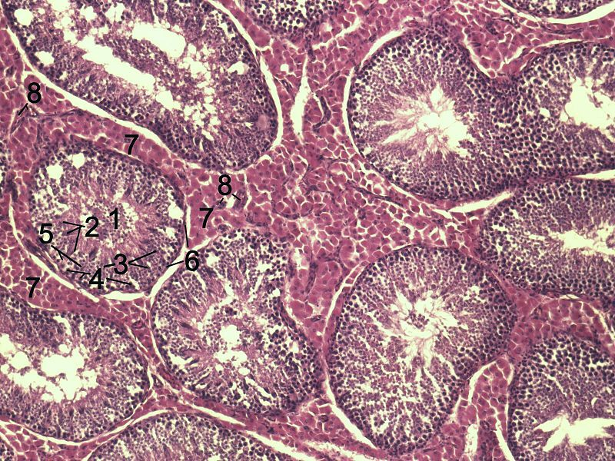
Σπερματικά σωληνάρια
“Testicle-histology-boar”, by Krantnejie available under CC BY-SA 3.0

Slide 7
Σπερματικό σωληνάριο
Σπερματογόνια
Σπερματίδες
Σπερματοζωάρια
“Testicle-histology-boar”, by Krantnejie available under CC BY-SA 3.0
Notes:
Παράδειγμα προηγούμενης διαφάνειας
2^{η} πρόταση http://en.wikipedia.org/wiki/File:Seminiferous_tubule_and_sperm_low_mag.jpg

Slide 8
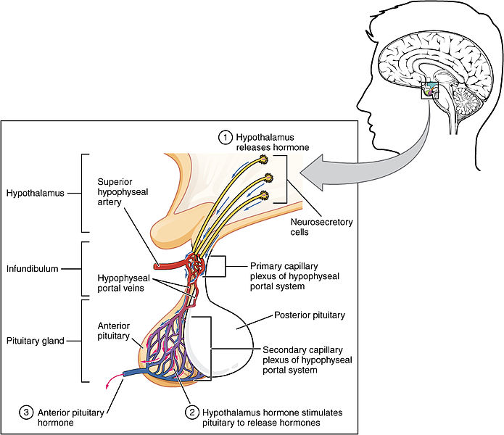
Η παραγωγή των σπερματοζωαρίων (1 από 3)
“1808 The Anterior Pituitary Complex”, by CFCF available under CC BY 3.0

Slide 9
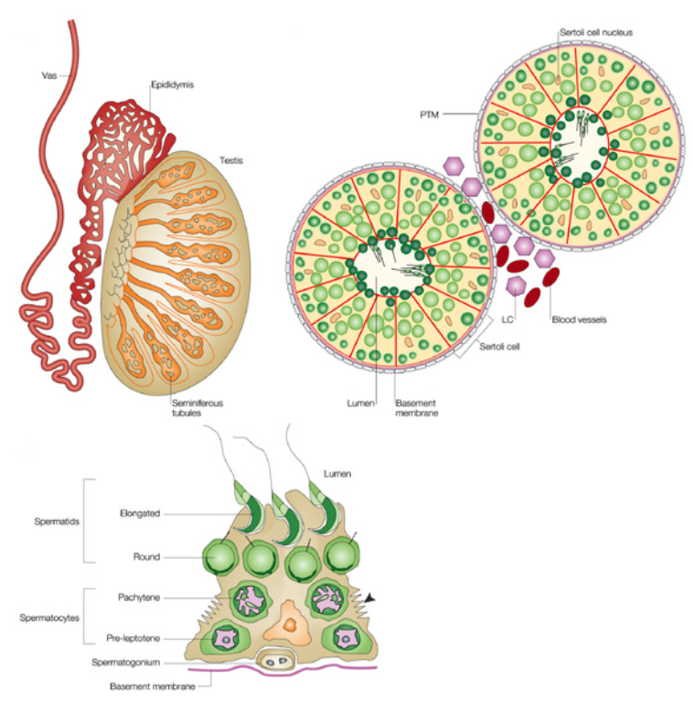
Η παραγωγή των σπερματοζωαρίων (2 από 3)

Slide 10
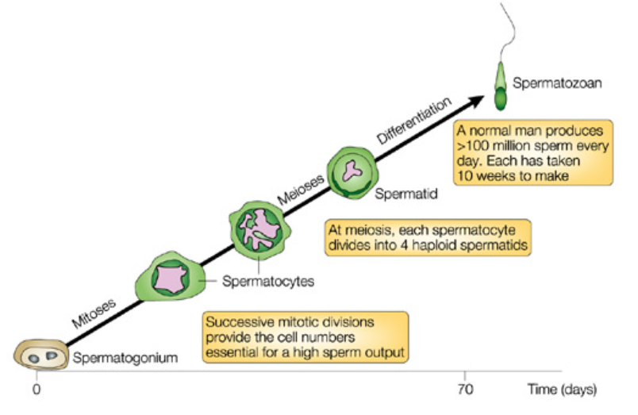
Η παραγωγή των σπερματοζωαρίων (1 από 2)
Οι διαδοχικές διαιρέσεις των ανδρικών γαμετών

Slide 11
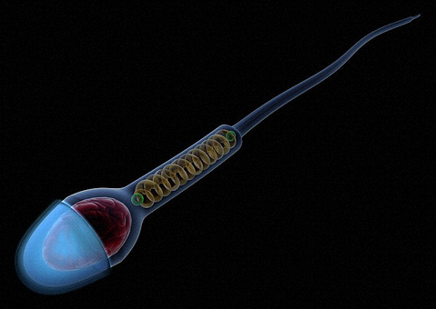
Η δομή του σπερματοζωαρίου
Ουρά
Αυχένας
Κεφάλι
Μιτοχόνδρια
Κεντρόσωμα
Πυρήνας
Ακρόσωμα
“B0007805 Sperm cell”, by Wellcome Images available under CC BY-NC-ND 2.0
Notes:
Παράδειγμα προηγούμενης διαφάνειας

Slide 12
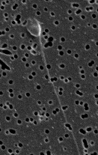
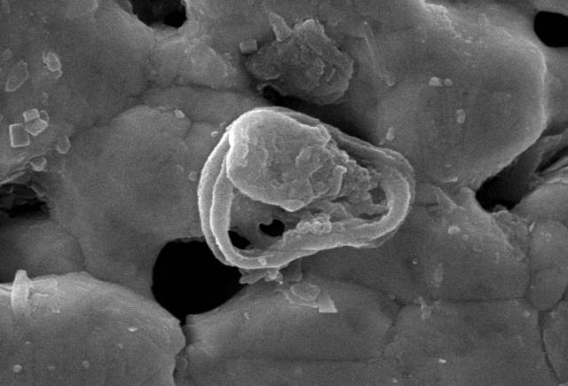
Τα σπερματοζωάρια σε ηλεκτρονικό μικροσκόπιο
“Spermatozoa-human-1000x”, by Forskerunv available under public domain
Παθολογικό σπερματοζωάριο
με περιελιγμένη ουρά
Φυσιολογικό σπερματοζωάριο
Notes:
Picture 5 http://pikabu.ru/story/moya_staraya_fotka_564222 Εντάξει είναι αυτό.
Video http://commons.wikimedia.org/wiki/File:Genotype-Independent-Transmission-of-Transgenic-Fluorophore-Protein-by-Boar-Spermatozoa-pone.0027563.s006.ogv
Για την πρώτη εικόνα εναλλακτικά: http://en.wikipedia.org/wiki/File:Spermatozoa-human-1000x.jpg
Για την δεύετρη δεν βρέθηκε αντίστοιχη με άδεια

Slide 13
H παραγωγή του σπέρματος
Η παραγωγή των σπερματοζωαρίων ελέγχεται από τις LH και FSH (γοναδοτροπίνες) και την Τεστοστερόνη (ανδρογόνο).
H LH (ωχρινοπρόπος ορμόνη) δρα στα κύτταρα Leydig του όρχι και παράγει τεστοστερόνη.
Η FSH (θυλακιοτρόπος ορμόνη) μαζί με την Τεστοστερόνη διεγείρει τα κύτταρα Sertoli των σπερματικών επιθηλιακών σωληναρίων τα οποία παράγουν σπερματοζωάρια.
Τα σπερματοζωάρια περνούν στη συνέχεια στην επιδιδυμίδα, όπου μετά από 18 έως 24 ώρες, αποκτούν κινητικότητα.
Κατόπιν το ώριμο σπέρμα μετακινείται μέσω του σπερματικού πόρου και αποθηκεύεται στις σπερματοδόχες κύστεις μέχρι την εκσπερμάτιση.
Η όλη διαδικασία (1 – 5) διαρκεί 72 μέρες.

Slide 14
Η σύσταση του σπέρματος
Το σπέρμα είναι υγρό, παχύρευστο, υπόλευκο, με χαρακτηριστική οσμή,
Το 2% είναι σπερματοζωάρια,
Το 98% είναι το σπερματικό υγρό. Από αυτό:
- το 60% παράγεται από τις σπερματοδόχες κύστες,
- το 20% παράγεται από το προστάτη,
- το υπόλοιπο 20% από τους σπερματικούς πόρους, τους βολβουρηθραίους αδένες, τους ουρηθρικούς αδένες, την επιδιδυμίδα και τους όρχεις.

Slide 15
H εκσπερμάτιση
Όταν ο άνδρας εκσπερματίζει το σπέρμα από τις σπερματοδόχες κύστεις αναμιγνύεται με ένα υγρό που παράγεται από τον προστάτη και άλλους αδένες που παράγουν όλοι μαζί το λεγόμενο σπερματικό υγρό.
Η εκσπερμάτιση τμηματοποιείται σε 3 κλάσματα:
Πρώτο κλάσμα: Εκκρίσεις βολβοουρηθρικών και ουρηθρικών αδένων.
Δεύτερο κλάσμα: Εκκρίσεις του προστάτη με κύριο προϊόν την όξινη φωσφατάση.
Τρίτο κλάσμα: Εκκρίσεις σπερματοδόχων κύστεων με υψηλή συγκέντρωση φρουκτόζης.
Τα δύο πρώτα περιέχουν την συντριπτική πλειοψηφία των σπερματοζωαρίων.

Slide 16
Η σύσταση του σπερματικού υγρού
Φρουκτόζη και άλλους υδατάνθρακες όπως σορβιτόλη, ινοσιτόλη, γλυκόζη, ριβόζη,
Λιπαρά οξέα και οργανικά, όπως ασκορβικό οξύ και γαλακτικό οξύ,
Ένζυμα για την πήξη του σπέρματος, όξινη φωσφατάση, πρωτεολυτικά ένζυμα,
Άλλες οργανικές ουσίες όπως φλαβίνη (προσδίδει κίτρινη απόχρωση και φθορισμό), κιτρικό οξύ (προσδίδει όξινη αντίδραση), χολίνη, σπερμίνη κ.α.
pH γύρω στο 7,8.

Slide 17
Φυσικά αίτια ανδρικής υπογονιμότητας

Slide 18
Η ανδρική γονιμότητα και το ανδρικό φύλο βρίσκονται σε κίνδυνο
Μελέτες σε πάνω από 20 χώρες έχουν δείξει ότι μέσα σε 50 χρόνια η πυκνότητα σε σπερματοζωάρια έχει μειωθεί από 150 εκατ. ανά ml σπερματικού υγρού σε 60 εκατ,
To 15% των Ελλήνων ανδρών είναι υπογόνιμοι,
Τα ανδρικό αναπαραγωγικό σύστημα εμφανίζει όλο και περισσότερα προβλήματα,
H παγκόσμια αναλογία γυναικών – ανδρών αυξάνει υπέρ των γυναικών(;).

Slide 19
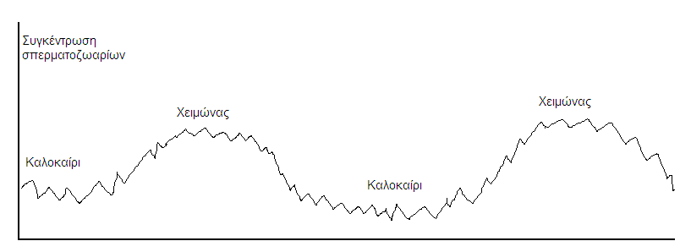
Παράγοντες που επηρεάζουν τη σπερματογέννεση
Η λειτουργία των όρχεων επηρεάζεται από:
Tην θερμοκρασία,
Χημικούς παράγοντες,
Ραδιοισότοπα.

Slide 20
Φυσικοί λόγοι ανδρικής υπογονιμότητας
Αντινοβολία (επαγγελματική, θεραπευτική, ατύχημα),
Μικροκύματα (ραντάρ, οικιακές συσκευές π.χ. φούρνοι μικροκυμάτων),
Υψηλή θερμοκρασία (οδηγοί, αρτοποιοί, ηλεκτροσυγκολλητές),
Τραυματισμοί.
Notes:
τίτλος

Slide 21
Χημικοί λόγοι ανδρικής υπογονιμότητας
Μόλυβδος (εργάτες μεταλλείων, συνεργείων ατυχημάτων),
Υδράργυρος (εργάτες μπαταριών, λαμπτήρων, αγροτικών φαρμάκων),
Ορυκτέλαια (εργάτες διυλιστηρίων),
Συνθετικά στεροειδή (εργάτες παραγωγής οιστρογόνων, λήψη αναβολικών),
Εντομοκτόνα (οργανοφωσφορικοί εστέρες),
Αναισθητικά αέρια,
Νευροτοξίνες (εργάτες παραγωγής μαξιλαριών από πολυουρεθάνη).
Notes:
τίτλος

Slide 22
Φαρμακευτικοί & άλλοι λόγοι ανδρικής υπογονιμότητας
Φαρμακευτικοί λόγοι
Ψυχομιμητικά, ψυχοθεραπευτικά, διεγερτικά ΚΝΣ,
Φάρμακα εκκρινόμενα από το σπερματικό πλάσμα,
Φάρμακα τροποποιούντα τη διαδικασία της εκσπερμάτισης,
Συνθετικά στεροειδή του φύλου (οιστρογόνα, ανδρογόνα κ.α.),
Παράγοντες που επηρεάζουν την βιολογική δράση των ανδρογόνων,
Αντιμιτωτικά-αντιμειωτικά,
Χημειοθεραπευτικά (αντικαρκινικά),
Διαιτητικοί. Συντηρητικά τροφίμων, χρωστικές ουσίες,
Παθολογικοί λόγοι. Λοιμώδη νοσήματα,
Ψυχολογικοί λόγοι.
Notes:
τίτλος

Slide 23
Παθολογικά αίτια ανδρικής υπογονιμότητας

Slide 24
O υπογοναδισμός
Είναι η διαταραχή της γονιμότητας στον άνδρα λόγω ορμονικού προβλήματος στον άξονα υποθάλαμος – υπόφυση – όρχις.
Ο υπογοναδισμός διακρίνεται στον πρωτοπαθή και στον δευτεροπαθή.
Πρωτοπαθής υπογοναδισμός. Οφείλεται σε προβλήματα των όρχεων και ονομάζεται αλλιώς υπεργοναδοτροπικός υπογοναδισμός.
Δευτεροπαθής υπογοναδισμός. Οφείλεται σε βλάβη του υποθαλάμου ή της υπόφυσης. Ονομάζεται και υπογοναδοτροπικός υπογοναδισμός.

Slide 25
Αίτια ανδρικής υπογονιμότητας
Ιδιοπαθής ανεπάρκεια σπερματικού επιθηλίου | 32%
Κιρσοκήλη | 17%
Ενδοκρινικά αίτια | 9%
Λοιμώξεις αναπαραγωγικών οργάνων | 9%
Κρυψορχία | 8%
Νοσήματα άλλων συστημάτων του οργανισμού | 5%
Αντισπερματικά αντισώματα | 4%
Όγκοι όρχεων | 2%
Απόφραξη αναπαραγωγικών οργάνων | 1%
Άλλες αιτίες π.χ. γεννητικά προβλήματα | 7%

Slide 26
Η κλινική εξέταση του ανδρικού αναπαραγωγικού συστήματος περιλαμβάνει:
Την ψηλάφηση του όρχι,
Την ψηλάφηση της επιδιδυμίδας,
Την ψηλάφηση του προστάτη (από το ορθό),
Την οπτική εκτίμηση όρχεων και πέους,
Tην μέτρηση του όγκου των όρχεων.

Slide 27
Το μέγεθος των όρχεων
Το σύνηθες μέγεθος είναι 4 με 5 εκ. σε μήκος, τα 3 εκ. σε πλάτος και τα 2,5 εκ. σε πάχος.
Το μέγεθος των όρχεων παίζει μεγάλο ρόλο στην γονιμότητα του άνδρα και εκτιμάται με το ορχιδόμετρο.
Eπειδή ο όρχις αποτελείται σχεδόν εξ’ολοκλήρου από σπερματικά σωληνάρια ο όγκος του όρχι είναι αντίστοιχος της δυνατότητας σπερματογένεσης.
.

Slide 28
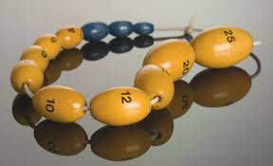
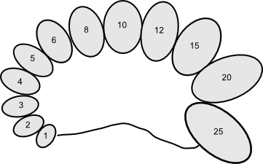
Ορχιδόμετρο Prader
Eιδικό όργανο για την μέτρηση του όγκου των όρχεων.
Πρόκειται για 12 ελλειψοειδείς μπάλες που έχουν όγκο από 1 έως 12 mL.
“Orchidometer”, by Fillip Em available
under CC BY-SA 3.0
http://doctorslife.blogspot.gr/2005/12/what-is-this.html
Notes:
Πρόκειται για 12 ελλειψοειδείς μπάλες που μιμούνται τον όρχι και έχουν όγκο από 1 έως 25 millilitres.

Slide 29
Η μικροφαλία
Μήκος Πέους (σε εκατοστά) (μέσος όρος ± σταθερή απόκλιση)
Πίνακας Feldmann & Smith για το σωστό μέγεθος του πέους
Νεογέννητα: 3,5 ± 0,4
0 - 5 μήνες: 3,9 ± 0,8
6 - 12 μήνες: 4,3 ± 0,8
1 - 2 έτη: 4,7 ± 0,8
2 - 3 έτη: 5,1 ± 0,9
3 - 4 έτη: 5,5 ± 0,9
4 - 5 έτη: 5,7 ± 0,9
5 - 6 έτη: 6,0 ± 0,9
6 - 7 έτη: 6,1 ± 0,9
7 - 8 έτη: 6,2 ± 1,0
8 - 9 έτη: 6,3 ± 1,0
9 - 10 έτη: 6,3 ± 1,0
10 - 11 έτη: 6,4 ± 1,1
Ενήλικες: 13,3 ± 1,6
http://www.onmed.gr/sexoualikothta/story/314123/to-fysiologiko-megethos-tou-peous-ana-ilikia-kai-i-mikrofallia-pinakas

Slide 30
Αίτια μικροφαλίας
Το μήκος του πέους επηρεάζει λιγότερο από τους όρχεις την γονιμότητα.
Υπογοναδοτροπικός υπογοναδισμός
Αίτιο: ανεπάρκεια στην έκκριση της ορμόνης (GnRH) από τον υποθάλαμο
Υπεργοναδοτροφικός υπογοναδισμός Αίτιο: λόγω βλάβης των όρχεων δεν παράγεται φυσιολογικά η τεστοστερόνη
Ιδιοπαθής μικροφαλία
Άγνωστα αίτια

Slide 31
Η κιρσοκήλη
Η κύρια αιτία σχηματισμού κιρσοκήλης είναι η ανεπάρκεια των βαλβίδων της έσω σπερματικής φλέβας, με αποτέλεσμα την στάση του αίματος στις φλέβες πάνω από τον όρχι. Παρουσιάζεται συνήθως αριστερά (90%).
Οι ασθενείς με κιρσοκήλη δεν εμφανίζουν πλήρη ανάπτυξη του μεγέθους του όσχεου και εμφανίζουν επιδείνωση των παραμέτρων του σπέρματος.

Slide 32
Η κατάταξη της κιρσοκήλης
Βαθμός (Grade) Ι: Είναι ορατή αφού υποβληθεί ο ασθενής στην δοκιμασία Valsava (του ζητείται να πάρει βαθιά ανάσα, να κλίσει την μύτη του και να πιέσει να βγάλει τον αέρα από τα αφτιά του).
Βαθμός (Grade) II: Είναι ψηλαφητή χωρίς ο ασθενής να υποστεί την δοκιμασία Valsava.
Βαθμός (Grade) III: Είναι ορατή χωρίς ψηλάφηση και δοκιμασία Valsava.
H τελική διάγνωση της κιρσοκήλης γίνεται με τον υπερηχογραφικό έλεγχο των όρχεων.

Slide 33
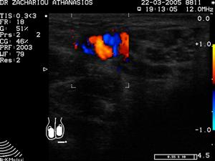
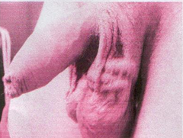
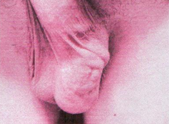
Η εικόνα της κιρσοκήλης
Εικόνα όρχι σε έγχρωμο triplex όσχεου
Όρχις με κιρσοκήλη ΙΙΙ βαθμού
Όρχις με κιρσοκήλη ΙΙΙ βαθμού

Slide 34
Σχέση κιρσοκήλης και υπογονιμότητας
Πρέπει να τονισθεί ιδιαίτερα ότι η κλινική παρουσία κιρσοκήλης δεν σημαίνει κατ' ανάγκη και βλάβη της σπερματογενέσεως.
Η WΗΟ (1987) τονίζει ότι η κιρσοκήλη πρέπει να θεωρείται αίτιο ανδρικής υπογονιμότητας μόνον εφόσον αποδειχθεί σε αρκετά σπερμοδιαγράμματα ότι προκαλεί διαταραχή στην ποιότητα του σπέρματος.

Slide 35
Κιρσοκήλη και μείωση του αριθμού των σπερματοζωαρίων
Μικρή ή ασήμαντη επίδραση στον αριθμό των σπερματοζωαρίων. Σπανιότερα η κιρσοκήλη, συνήθως η αμφοτεροπλευρη, μπορεί να προκαλέσει μέχρι και αζωοσπερμία (9,5%).
Έχει αποδειχθεί ότι η αμφοτερόπλευρη κιρσοκήλη μπορεί να προκαλέσει διακοπή της σπερματογενέσεως στο επίπεδο των σπερματοκυττάρων και εγχείρηση της κιρσοκήλης αναστρέφει συνήθως τη βλάβη.
Επιβάλλεται όμως μεγάλη προσοχή για να διευκρινισθεί κατά πόσο η κιρσοκήλη συνυπάρχει με πρωτοπαθή ορχική βλάβη ή απόφραξη.

Slide 36
Κιρσοκήλη και κινητικότητα
Σαφής μείωση της κινητικότητας και μάλιστα της ζωηρής προωθητικής κινητικότητας των σπερματοζωαρίων.
Μάλιστα η μείωση αυτή παρατηρείται από τα πρώτα λεπτά μετά την εκσπερμάτιση, ενώ στις λοιμώξεις των επικουρικών αδένων συνήθως μετά τη δεύτερη ώρα (ταχεία μείωση μεταξύ πρώτης και δεύτερης ώρας).

Slide 37
Κιρσοκήλη και μορφολογία
Πρόκληση ποικιλίας διαταραχών στη μορφολογία των σπερματοζωαρίων.
Συνηθέστερες θεωρούνται οι επιμήκεις ή οξύαιχμες κεφαλές (tapering forms) και οι βλάβες του μέσου τμήματος, χωρίς όμως να αποκλείεται καμία μορφολογική ανωμαλία κεφαλής, μέσου τμήματος ή ουράς ή και συνδυασμός αυτών.

Slide 38
Κιρσοκήλη και στρογγυλά κύτταρα
Αύξηση του αριθμού των αώρων κυττάρων της σπερματικής σειράς πάνω από 5% και συχνή εμφάνιση κυτταροπλασματικού υπολείμματος στα σπερματοζωάρια (σημείο ανωριμότητας).

Slide 39
H υπερηχογραφία στον έλεγχο του ανδρικού αναπαραγωγικού συστήματος
Γίνεται με :
Απλό υπέρηχο,
Έγχρωμο doppler,
Διορθρικό υπέρηχο.
Με την υπερηχογραφία μπορούν να ελεγχθούν τα εξής όργανα:
Όρχεις (απλός υπέρηχος, έγχρωμο doppler),
Επιδιδυμίδα (απλός υπέρηχος),
Προστάτης (διορθρικός υπέρηχος).

Slide 40
Αίτια υπερηχογραφίας του όρχι
Οξύ άλγος οσχέου,
Διερεύνηση ψηλαφούμενων μαζών κατά την κλινική εξέταση,
Μέγεθος και υφή των όρχεων,
Υποκλινική κιρσοκήλη (κιρσοκήλη που δεν έχει συμπτώματα),
Παρουσία υγρού στο όσχεο (υδροκήλη),
Έλεγχος επικουρικών μορίων (φλεγμονή, απόφραξη, αγενεσία),
Μετατραυματική παρακολούθηση οσχεϊκού περιεχομένου,
Επιλογή θέσεων παρακέντησης για βιοψία ή TESE (συλλογή σπερματοζωαρίων από τον όρχι),
Κρυψορχία,
Αγγειακή διερεύνηση της στυτικής δυσλειτουργίας.
Notes:
Η υδροκήλη παριστά συλλογή υγρού στον ελυτροειδή χιτώνα που περιβάλλει τον όρχι. Όταν είναι μεγάλη μπορεί να επισημανθεί και κλινικά. Η αιτιολογία της μπορεί να είναι ιδιοπαθής ή δευτεροπαθής, να συνοδεύει φλεγμονή, συστροφή, τραύμα και σπανίως, ιδίως στα παιδιά κακοήθεια. Η παρουσία μικρής υδροκήλης, με απουσία άλλων ευρημάτων από το υπερηχογράφημα, το ιστορικό ή την κλινική εξέταση, θεωρείται άνευ σημασίας.
Στην περίπτωση αζωοσπερμικών ανδρών γίνεται συλλογή σπερματοζωαρίων από τον όρχι με την τεχνική TESE. Ακολουθεί μικρογονιμοποίηση ICSI.
Ιδιαίτερα σημαντική είναι η συμβολή της υπερηχογραφίας στην διερεύνηση της κρυψορχίας και στην αναζήτηση του απόντος από το όσχεο όρχι. Η αναζήτηση αυτή γίνεται τόσο στον βουβωνικό πόρο όσο και, σπανιότερα, σε άλλες περιοχές, όπως στο περίνεο και στο μηρό (έκτοπος όρχις).
H Κιρσοκήλη είναι η διόγκωση αγγείων του όρχι. Είναι η συχνότερη αιτία ανδρικής υπογονιμότητας. Ελέγχεται με έγχρωμο doppler με τον ασθενή σε ύπτια ή όρθια θέση.

Slide 41
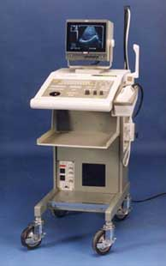
Στον υπέρηχο ελέγχονται :
Προστάτης αδένας
Μέτρηση του μεγέθους
Θέση και σχήμα
Όρχεις
Σχήμα, μέγεθος και ηχογένεια
Ύποπτες περιοχές
Αποστήματα
Επασβεστώσεις
Ύπαρξη υγρού – υδροκήλη
Φλεγμονές

Slide 42
Ο διορθρικός υπέρηχος
Γίνεται για τον έλεγχο του προστάτη όταν:
1. Υπάρχει μικρός όγκος σπέρματος ο οποίος συνοδεύεται από αζωοσπερμία ή ολιγοασθενοσπερμία,
2. Υπάρχουν κλινικά ευρήματα (π.χ. διογκώσεις) κατά την κλινική εξέταση.
Μας δείχνει επίσης αν υπάρχουν :
Ύποπτες περιοχές,
Αποστήματα,
Επασβεστώσεις,
Προστατίτιδα.

Slide 43
Ενδοκρινολογικά αίτια ανδρικής υπογονιμότητας
Υποθαλαμο-υποφυσιακή ανεπάρκεια/δυσλειτουργία
Υπερθυρεοειδισμός
Υποθυρεοειδισμός
Πρωτοπαθής υπογοναδισμός
Σακχαρώδης διαβήτης
Υπερπρολακτιναιμία

Slide 44
Αποφρακτική αζωοσπερμία
Οι αποφράξεις των αποχετευτικών οδών του σπέρματος, όταν είναι αμφοτερόπλευρες, προκαλούν αζωοσπερμία και αποτελούν το 40% των περιπτώσεων αζωοσπερμίας.
Οι αποφράξεις διακρίνονται σε συγγενείς και σε επίκτητες (μεταφλεγμονώδεις ή τραυματικές).

Slide 45
Αίτια συγγενών αποφράξεων
Οφείλονται σε συγγενείς διαμαρτίες στη διάπλαση των αποχετευτικών οδών του σπέρματος και είναι οι ακόλουθες:
Πλήρης απουσία των σπερματικών πόρων ή τμήματος αυτών.
Πλήρης απουσία των σωμάτων των επιδιδυμίδων ή απουσία τμήματος του σώματος ή της ουράς των επιδιδυμίδων.
Πλήρης απουσία των επιδιδυμίδων (σώματος και ουράς) και των σπερματικών πόρων.
Ανάπτυξη ινωδών μεμβρανών στις επιδιδυμίδες.
Ανάπτυξη κύστεων στην κεφαλή των επιδιδυμίδων ή κύστεων που πιέζουν από έξω και αποφράσσουν τις επιδιδυμίδες.
Πλήρης απουσία των εκσπερματιστικών πόρων.
Συνδυασμός διαφόρων από τις παραπάνω διαμαρτίες.

Slide 46
Η διάγνωση των συγγενών αποφράξεων
Αζωοσπερμία,
Φυσιολογικό μέγεθος και σύσταση των όρχεων ή ελαφρά μείωση του μεγέθους τους,
Ψηλαφητικά ευρήματα στους σπερματικούς πόρους και στις επιδιδυμίδες,
Μεταβολές στα φυσικά και βιοχημικά χαρακτηριστικά του σπέρματος
Φυσιολογικά επίπεδα γοναδοτροπινών και τεστοστερόνης στο πλάσμα και
Φυσιολογική βιοψία των όρχεων.

Slide 47
Επίκτητες αποφράξεις (1 από 2)
Μεταφλεγμονώδεις αποφράξεις
1. Φυματιώδεις: Ήταν συνηθισμένες παλαιότερα και προκαλούσαν απόφραξη στην επιδιδυμίδα και στον προστάτη.
2. Μη φυματιώδεις: Στην ομάδα αυτή ανήκουν οι γονοκοκκικές αποφράξεις, που μειώνονται προοδευτικά σε συχνότητα και οι μη γονοκοκκικές αποφράξεις.

Slide 48
Επίκτητες αποφράξεις (2 από 2)
Τα μικρόβια σε πρώτο στάδιο προκαλούν οπίσθια ουρηθρίτιδα, στη συνέχεια πολλαπλασιάζονται στον προστάτη, στις σπερματοδόχες κύστεις και στα τελικά άκρα των σπερματικών πόρων λόγω του ευνοϊκού περιβάλλοντος και με τα λεμφαγγεία που είναι γύρω από τους σπερματικούς πόρους φθάνουν στις επιδιδυμίδες.
Με τον τρόπο αυτό δημιουργούνται προστατίτιδες, σπερματοδοχοκυστίτιδες και επιδιδυμίτιδες που βαθμιαία προκαλούν ανάπτυξη ινώδους συνδετικού ιστού και απόφραξη.

Slide 49
Τραυματικές αποφράξεις
Οι τραυματικές αποφράξεις είναι οι ακόλουθες:
Τραυματισμός των σπερματικών πόρων κατά τη διάρκεια επεμβάσεων για βουβωνοκήλες.
Χειρουργική διατομή των σπερματικών πόρων για αντισύλληψη.
Νέκρωση της κεφαλής της επιδιδυμίδας λόγω χειρουργικής διατομής της σύστοιχης αρτηρίας.
Ο έλεγχος γίνεται με ψηλάφηση των όρχεων και της επιδιδυμίδας με θερμά χέρια.

Slide 50
Κρυψορχία (1 από 5)
Η κάθοδος των όρχεων αρχίζει περίπου τον έβδομο εμβρυϊκό μήνα και ολοκληρώνεται στο τρίτο τρίμηνο της κυήσεως ή στους τρεις πρώτους μήνες μετά τον τοκετό.
Το ποσοστό κρυψορχίας αμέσως μετά τον τοκετό είναι 10%, ενώ μετά ένα χρόνο πέφτει στο 1,7-3% και στους ενήλικες άνδρες είναι 0,3%.
Η κρυψορχία αποδίδεται στο μεγαλύτερο ποσοστό των περιπτώσεων σε δυσγενεσία των όρχεων. Χρωμοσωμιακή ανάλυση κρυψορχικών όρχεων με βιοψίες κατά το χρόνο της ορχεοπηξίας έδειξε ότι πάνω από το 60% των περιπτώσεων είχαν παθολογικό καρυότυπο.

Slide 51
Κρυψορχία (2 από 5)
Συχνά η κρυψορχία συνυπάρχει με άλλες συγγενείς διαμαρτίες στη διάπλαση.
Σε μικρότερο ποσοστό η κρυψορχία οφείλεται σε μηχανικά αίτια, όπως η κακή κατασκευή και διάταξη των περιτονιών στους βουβωνικούς πόρους.
Τελικό αποτέλεσμα της κρυψορχίας είναι η βλαπτική επίδραση στο σπερματικό επιθήλιο της υψηλής θερμοκρασίας της περιτοναϊκής κοιλότητας.

Slide 52
Κρυψορχία (3 από 5)
Κρυψορχία επίσης παρατηρείται σε άνδρες με υπογοναδοτροπικό υπογοναδισμό ή ακόμη και σε μέλη της οικογένειας τους σε ποσοστό έως και 6%.
Η ιστολογική εικόνα των κρυψορχικών όρχεων χαρακτηρίζεται από μικρά ανώριμα σωληνάρια με μειωμένο αριθμό σπερματοζωαρίων που εξαρτάται από το βαθμό της δυσγενεσίας και από το χρονικό διάστημα της παραμονής του όρχεως σε περιβάλλον υψηλής θερμοκρασίας.
Τελικό αποτέλεσμα είναι η υαλινοποίηση. η πάχυνση της βασικής μεμβράνης και η καθολική και μη αναστρέψιμη καταστροφή των σωληναρίων.
Τα κύτταρα Leydig, είναι πιο ανθεκτικά στις υψηλές θερμοκρασίες και δεν εμφανίζουν μορφολογικές διαταραχές.

Slide 53
Κρυψορχία (4 από 5)
Κατά την κλινική εξέταση πρόκειται για άνδρες ευγοναδικούς, με ετερόπλευρη ή αμφοτερόπλευρη κρυψορχία.
Αν είναι δυνατή η ψηλάφηση των όρχεων (ετερόπλευρη κρυψορχία ή μετά από ορχεοπηξία), παρατηρείται παθολογικό μέγεθος και σύσταση ανάλογη με την έκταση της βλάβης.
Τα βασικά επίπεδα της FSΗ πλάσματος είναι υψηλά, ενώ τα αντίστοιχα επίπεδα της LΗ και της τεστοστερόνης (Τ) είναι φυσιολογικά.

Slide 54
Κρυψορχία (4 από 5)
Με την πάροδο όμως της ηλικίας παρατηρείται βαθμιαία μείωση των λειτουργικών εφεδρειών ως προς την παραγωγή τεστοστερόνης και σε ποσοστό των ανδρών αυτών, ιδιαίτερα με αμφοτερόπλευρη κρυψορχία, παρατηρούνται κλινικά και εργαστηριακά ευρήματα που χαρακτηρίζονται ως «ανδρικό κλιμακτήριο».
Προσοχή χρειάζεται στη διαφορική διάγνωση της κρυψορχίας από την ανορχία.

Slide 55
Τέλος Ενότητας

